Slide 1
TIẾT 23 – BÀI 22: VAI TRÒ CỦA RỪNG VÀ NHIỆM VỤ CỦA TRỒNG RỪNG

Slide 2
I. VAI TRÒ CỦA RỪNG VÀ TRỒNG RỪNG
II. NHIÊM VỤ CỦA TRỒNG RỪNG Ở NƯỚC TA

Slide 3
I. Vai trò của rừng và trồng rừng.
Dựa vào các hình sau đây, em hãy nêu các vai trò của rừng đối với đời sống và sản xuất.

Slide 4
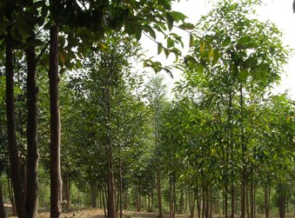
Cacbonic, bụi ….
Oxi
1ha rừng/ năm hấp thụ 1.800.000 m³ khí CO₂
1ha rừng có khả năng hút 36.4 tấn bụi/năm

Slide 5
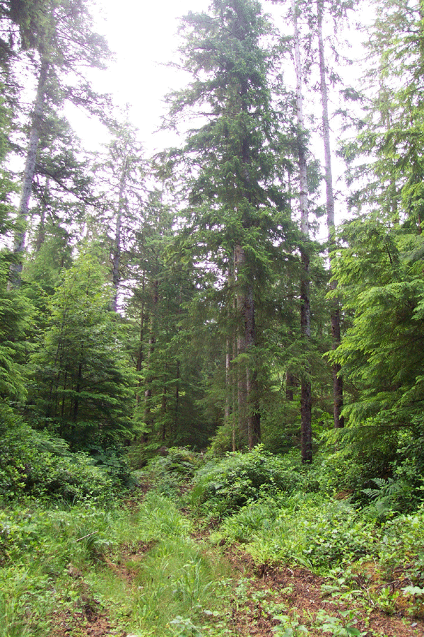
Gió
Mưa
Nước mưa thấm vào lòng đất.
Tán rừng và cây cỏ ngăn cản nước rơi và dòng chảy.

Slide 6
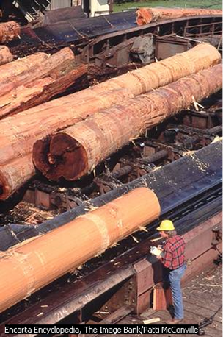
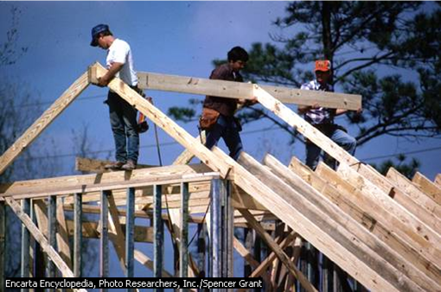
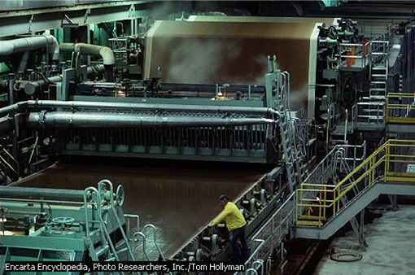

Slide 7
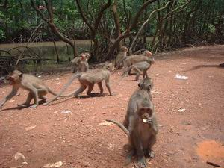
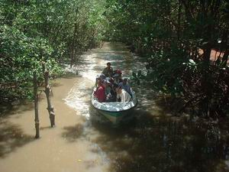
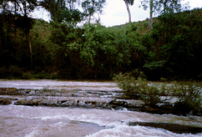
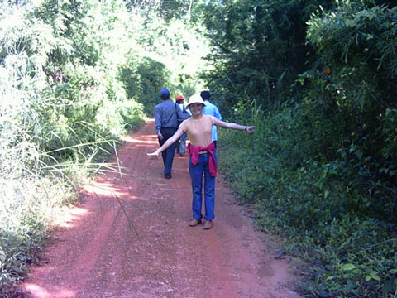
Khu du lịch sinh thái Cần Giờ (TP HCM)
Khu du lịch rừng Nam Cát Tiên (Đồng Nai)

Slide 8
I. Vai trò của rừng và trồng rừng.
- Làm sạch môi trường không khí.
- Chắn gió, hạn chế khô hạn và bão lụt.
- Cung cấp nguyên liệu cho xuất khẩu, lâm sản cho sản xuất.
- Tham quan, nghỉ dưỡng.
- Bảo tồn sinh thái, nghiên cứu khoa học.

Slide 9
II. NHIỆM VỤ CỦA TRỒNG RỪNG Ở NƯỚC TA
1. Tình hình rừng ở nước ta:
Diện tích rừng tự nhiên
Độ che phủ của rừng
Diện tích đồi trọc
14.350.000 ha
13.000.000 ha
8.253.000 ha
28%
Không đáng kể
1943
1995
1943
1995
1943
1995
Mức độ rừng bị tàn phá từ năm 1943 đến 1995
Nêu nhân xét về tình hình rừng nước ta trong thời gian qua?

Slide 10
II. NHIỆM VỤ CỦA TRỒNG RỪNG Ở NƯỚC TA
1. Tình hình rừng ở nước ta:
1. Tình hình rừng ở nước ta:
Rừng nước ta trong thời gian qua bị tàn phá nghiêm trọng, diện tích và độ che phủ của rừng giảm nhanh; diện tích đồi trọc, đất hoang ngày càng tăng.

Slide 11
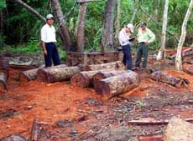
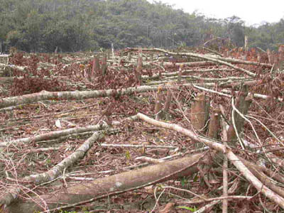
Nguyên nhân nào làm diện tích rừng nước ta trong thời gian qua bị suy giảm?
Phá rừng lấy gỗ

Slide 12
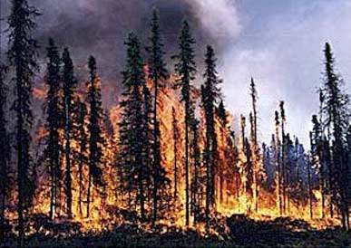
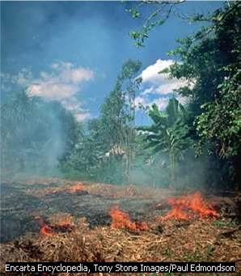
Nguyên nhân nào làm diện tích rừng nước ta trong thời gian qua bị suy giảm?
Cháy rừng
Đốt rừng làm nương rẫy.

Slide 13
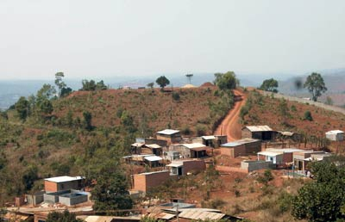
Nguyên nhân nào làm diện tích rừng nước ta trong thời gian qua bị suy giảm?
Lấy đất làm nhà

Slide 14
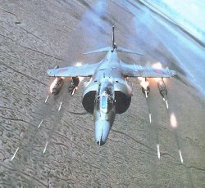

Chiến tranh

Slide 15
II. NHIỆM VỤ CỦA TRỒNG RỪNG Ở NƯỚC TA
1. Tình hình rừng ở nước ta:
* Nguyên nhân làm diện tích rừng nước ta trong thời gian qua bị suy giảm:
- Phá rừng lấy gỗ, lấy đất làm nhà.
- Cháy rừng, đốt rừng làm nương rẩy.
- Chiến tranh.
- Khai thác hết mà không trồng rừng thay thế,...

Slide 16
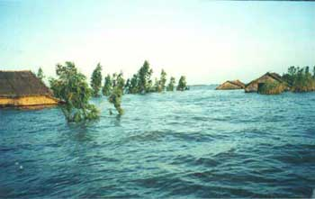
Nêu những tác hại của việc phá rừng?
Nêu những tác hại của việc phá rừng?
Lũ lụt

Slide 17
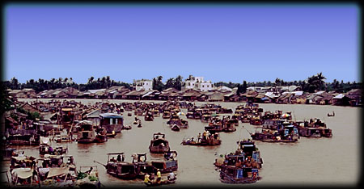
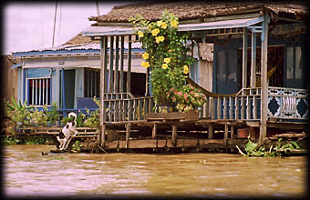
Nêu những tác hại của việc phá rừng?
Nêu những tác hại của việc phá rừng?

Slide 18
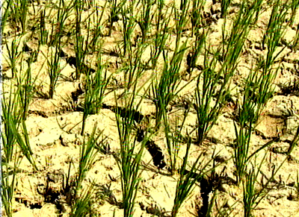
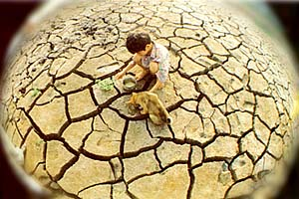
Nêu những tác hại của việc phá rừng?
Hạn hán

Slide 19
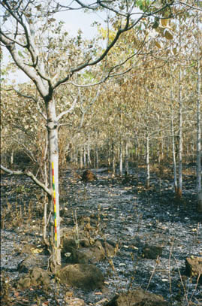
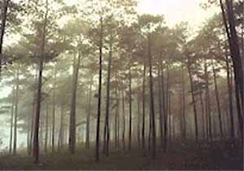
Nêu những tác hại của việc phá rừng?
Đất bị xói mòn, ô nhiễm môi trường không khí.

Slide 20
II. NHIỆM VỤ CỦA TRỒNG RỪNG Ở NƯỚC TA
2. Nhiệm vụ của trồng rừng.
Diện tích rừng tự nhiên
Trong vòng 52 năm (1943-1995) nước ta bị mất trên 6 triệu ha rừng. Do đó, để phục hồi nhanh rừng đã bị phá, tháng 7/1998 Chính phủ ra quyết định thực hiện dự án 661 trồng mới 5 triệu ha rừng từ năm 1998 đến 2010.
14.350.000 ha
8.253.000 ha
1943
1995

Slide 21
II. NHIỆM VỤ CỦA TRỒNG RỪNG Ở NƯỚC TA
2. Nhiệm vụ của trồng rừng.
Trồng rừng sản xuất.
- Trồng rừng phòng hộ.
- Trồng rừng đặc dụng.
Theo em, nhiệm vụ trồng rừng nào là chủ yếu? Vì sao?

Slide 22
Diện tích rừng tự nhiên
Độ che phủ của rừng
10.088.288 ha
36.7%
8.253.000 ha
28%
1995
2004
1995
2004
Mức độ phục hồi rừng từ năm 1995 đến 2004
(Theo thống kê của Kiễm Lâm Việt Nam tính đến ngày31/12/2004)

Slide 23

DẶN DÒ
Học thuộc bài 22.
Nghiên cứu bài 23 Sgk và liên hệ thực tế.
Sưu tầm tranh ảnh về các vườn gieo ươm cây rừng, các mẫu bầu đất.

